Slide 1
数据新闻
理论与实务
DATA JOURNALISIM
认识数据新闻 | 生产与运营 | 选题与策划 | 数据收集 |
数据分析 | 可视化 | 制作与发布 | 未来

Slide 2
第七章
数据新闻的制作与发布
本章将详细阐述数据新闻文本制作的相关内容，介绍如何选择合适的平台进行数据新闻的传播，以及数据新闻发布程序、评估内容和收集反馈的方式。读者的学习目标是学会在数据分析和可视化的基础上制作数据新闻的文本，掌握选择传播平台的原则，了解数据新闻的发布和评估程序。

Slide 3
07 数据新闻的制作与发布
数据新闻的文本制作
传播平台的选择
发布与评估
明确基本结构
确定叙事策略
确定语图关系
平台选择的传播效果原则
平台的视觉呈现要求
平台的技术规格
数据新闻的发布程序
数据新闻的评估

Slide 4
07 数据新闻的制作与发布
数据新闻的文本制作
数据新闻的文本和传统的新闻文本既具有共通之处，又存在显著差异。作为新闻文本，数据新闻的文本同样应表现出客观中立、翔实准确、简洁明了、结构清晰等基本特征。数据新闻以数据分析为核心，数据进入新闻叙事的核心环节，去文本化的可视化设计是主要叙事手段。这就使其拥有区别于传统新闻文本的特征，如叙事形式的动态性和交互性、叙事元素的融合性等。

Slide 5
07 数据新闻的制作与发布
标题
导语
数据新闻的标题通常简洁有力，包含关键数据或统计结果，能够吸引受众的注意力。
数据新闻的导语部分应能迅速吸引受众的注意力，简要介绍新闻故事的主题，也可以说明关键数据或设置叙述背景。值得一提的是，数据新闻的导语可以是文字，也可以是概要、总览式的数据图表及视频或者由其相互配合完成。
明确基本结构
主体
数据新闻的主体部分是整篇新闻的核心，它需要将数据转化为有深度、有洞察力的故事。
结尾
背景
数据新闻的结尾部分承担着为整篇报道画上句号，为受众留下深刻印象，激发受众深入思考的作用。
背景部分对于提升整篇报道的完整性和深度至关重要。它提供了关于新闻事件或现象的历史、社会、经济等方面的信息，帮助受众更好地理解新闻的核心内容。

Slide 6
07 数据新闻的制作与发布
一是突出关键数据，即直接展示关键数据。
二是利用数字对比，即通过对比突出数据的差异或变化。
三是采用故事化方式，即将数据融入一个有趣或引人入胜的故事中。
标题
四是强调影响，即突出数据背后的影响或意义。
五是设置悬念，激发受众的好奇心。

Slide 7
07 数据新闻的制作与发布
导语
数据新闻的导语部分应能迅速吸引受众的注意力，简要介绍新闻故事的主题，也可以说明关键数据或设置叙述背景。值得一提的是，数据新闻的导语可以是文字，也可以是概要、总览式的数据图表及视频，或者由其相互配合完成。
直接点明数据
提示数据背后的故事
01
02
03
设置悬念

Slide 8
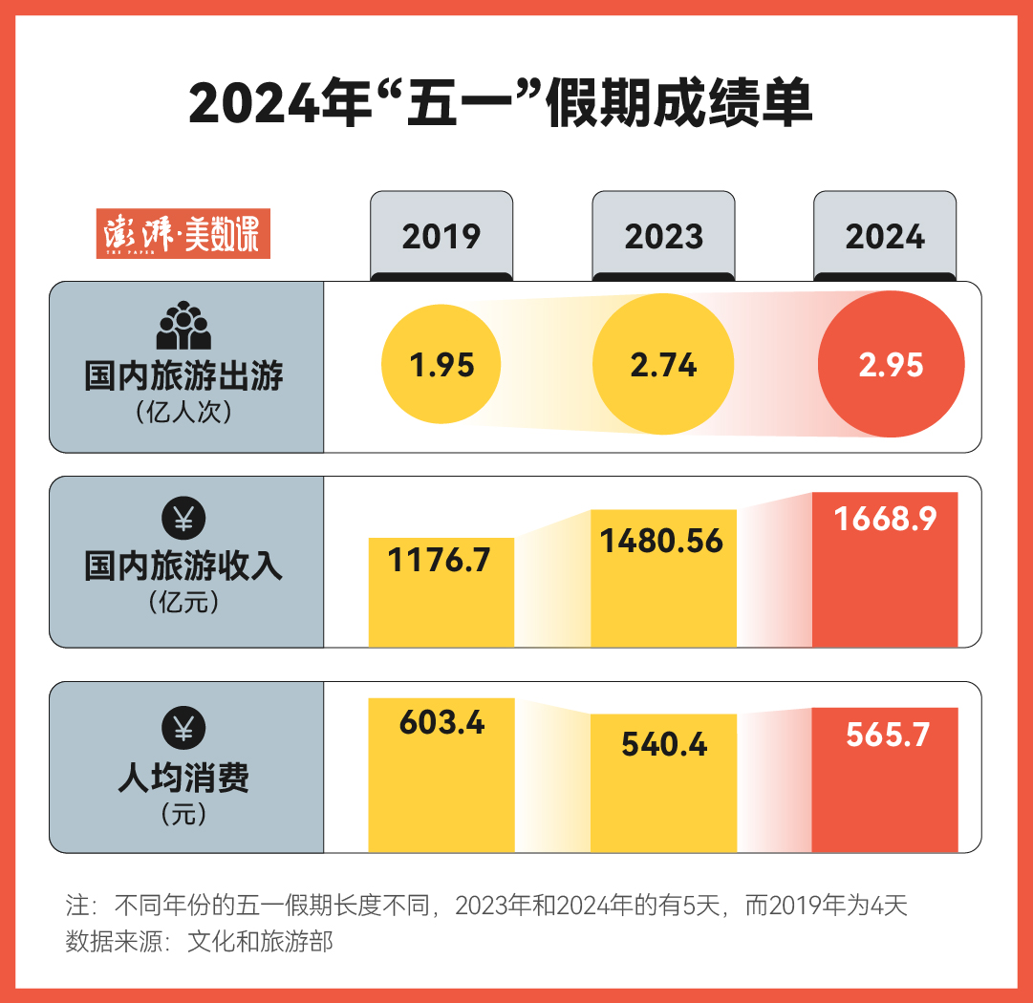
07 数据新闻的制作与发布
直接点明数据
在导语中直接提出或展示关键数据，有助于受众快速了解新闻的主题和重要性，如“相比去年的‘报复出行热’，今年五一的出游热度依然不减。据文化和旅游部，2024年数据新闻：理论与实务202‘五一’假期国内旅游出游 2.95 亿人次，总花费 1668.9 亿元，分别同比增长 7.6%、12.7%”。
数据新闻作品 《数说｜五一成绩单出炉，县域旅游真火了？》

Slide 9
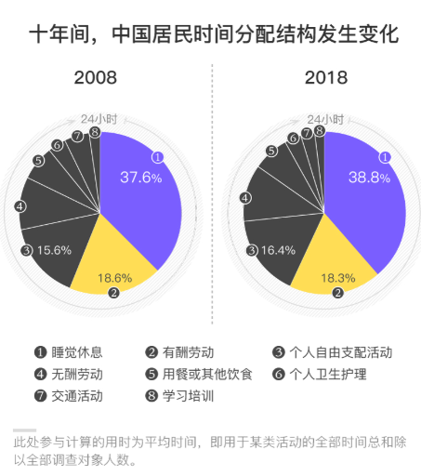
07 数据新闻的制作与发布
设置悬念
可以在导语中设置一些悬念或疑问，以吸引受众继续阅读，如“中国居民都如何安排自己一天的生活？……十年后中国居民睡得更多了吗？”。
数据新闻作品 《时间都去哪儿了：十年间，中国居民时间分配
有哪些大变化？》

Slide 10
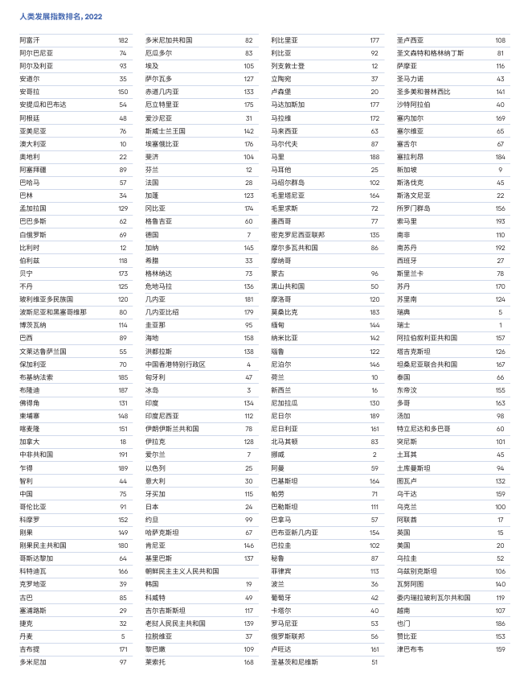
07 数据新闻的制作与发布
提示数据背后的故事
数据新闻不仅仅是数据的堆砌，更重要的是通过数据揭示背后的故事或趋势。在导语中，可以简要提及这些数据背后的意义或影响，如“3 月 13 日，联合国开发计划署（UNDP） 发布了最新一版的 《人类发展报告》（以下简称报告） 及反映国民生活质量的‘人类发展指数’（HDI）。
《2023/2024年人类发展报告摘要》

Slide 11
07 数据新闻的制作与发布
主体
阐明背景
介绍数据
数据分析及可视化
融入故事元素
简要介绍新闻的背景和主题，将数据置于特定的背景下，建立与受众的联系，这样才能为受众提供完整的认知框架，使受众明白为什么数据及其驱动的故事是重要的，从而引发受众的阅读兴趣。
清楚地说明数据的来源、时间跨度和采集方法，确保受众对数据的可靠性和准确性有信心。在必要的情况下，还应提供数据收集的详细步骤和局限性。
对数据进行分析，揭示数据背后蕴藏的趋势、变化规律。在这过程中，选择恰当的可视化工具对数据进行呈现，力求全面、直观、形象地展示数据信息。在解读数据时，应遵循科学的方法，保持客观和中立态度，避免过度解读或偏见。
将数据与具体的人物、事件或场景结合起来，使数据新闻更加生动和引人入胜，让受众能够轻松地跟上创作者的思路。通过提供案例，将数据和现实生活中的具体情境相结合，帮助受众更好地了解数据如何反映问题。

Slide 12
07 数据新闻的制作与发布
说明特定情境
01
在创作数据新闻的过程中，需要说明与报道主题相关的环境、关系、事件及相应数据。
背景
阐明专门知识
02
创作者需要借助相关理论，对报道对象涉及的专门知识进行阐释。
提供相关链接
03
创作者需要提供指向数据原始来源、相关研究报告或之前相关新闻报道的链接，拓展文本的容量，提供丰富的相关性数据、资料，为受众深入了解核心数据提供背景信息。
04
引用专家观点
援引专家学者或业界人士对数据的分析与解释，能够增强受众对数据意义的理解，增加报道的权威性和深度。

Slide 13
07 数据新闻的制作与发布
结尾
04
03
呼吁行动
01
02
展望未来
提供结论或启示
强调影响或意义

Slide 14
07 数据新闻的制作与发布
确定叙事策略
新闻叙事是指通过文字、图像等媒介，对新闻事实进行有层次、有条理地建构的过程。它是新闻具象化的重要手段，能够让受众更加清晰、直观地了解新闻事件。数据新闻不等同于在新闻报道中直接引入数据分析方法或可视化技术，其核心仍是新闻叙事。数据新闻应该借助数据来讲新闻故事，或者是在数据中寻找到新闻故事。

Slide 15
07 数据新闻的制作与发布
选择叙事模式
明确叙事维度
02
01
线性叙事
组合叙事
交互叙事
时间维度
空间维度
关系维度

Slide 16
07 数据新闻的制作与发布
01
时间维度
时间维度在数据新闻中的使用主要表现为通过时间线来展示数据变化，让受众能够清晰地看到事件发展的轨迹。
明确叙事维度
02
空间维度
数据新闻中，空间维度的叙事最典型的形式是数据地图。通过数据地图，创作者可以在数据与地理位置之间建立联系，并且可以将个体故事和宏大主题相结合，将宏观叙事和微观叙事相结合，实现叙事空间的多维展示。
03
关系维度
关系叙事的常见方式是对特定关系网的编织。

Slide 17
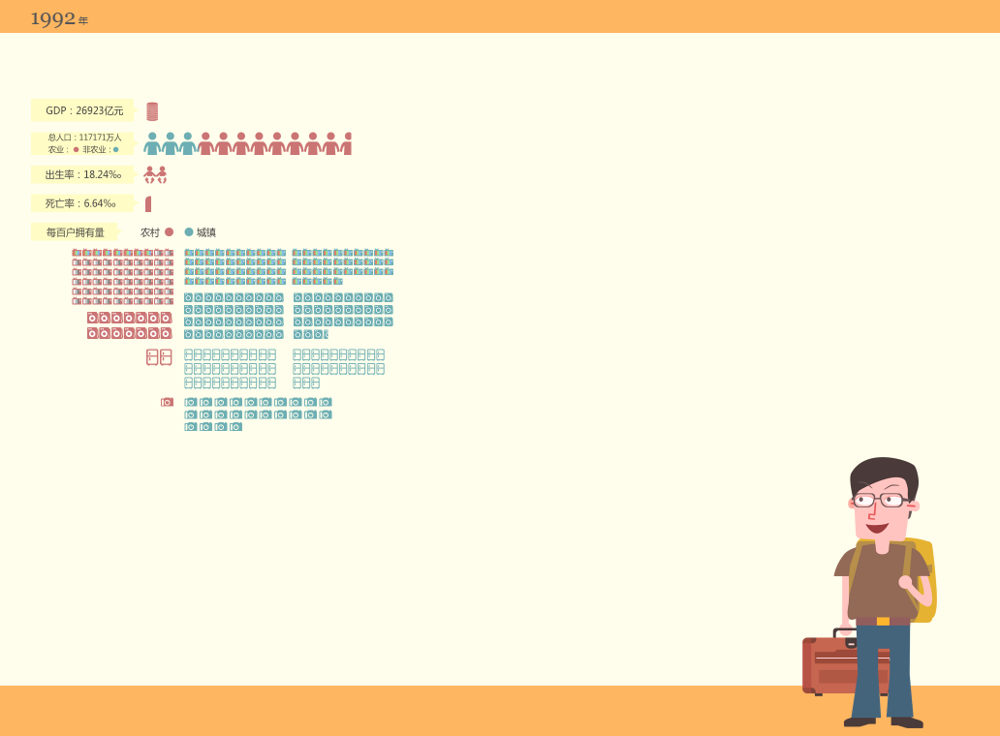
07 数据新闻的制作与发布
线性叙事
数据新闻的线性叙事围绕时间顺序和因果关系展开，将数据点连接起来，形成一个连贯而有序的故事。线性叙事以清晰、连贯的方式呈现数据和信息，有助于受众快速地理解和跟踪新闻事件，了解事件的真相。
数据新闻作品《一个家庭65年的变迁》

Slide 18
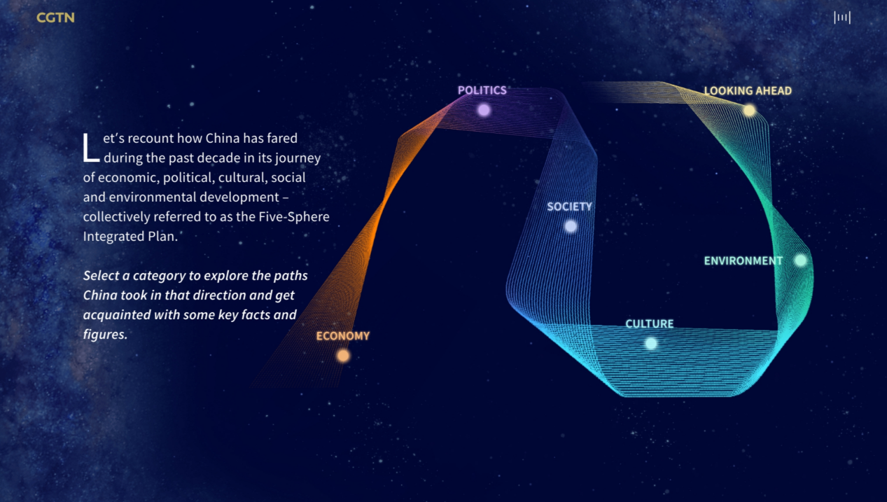
07 数据新闻的制作与发布
组合叙事
组合叙事表现出模块化的报道结构，新闻由若干相对完整的故事模块组合构成。叙事过程中，各叙事模块不是简单地依时间顺序展开叙事，而是围绕主题展开叙事，彼此间或是并列关系，或是补充关系，每一个模块都能够独立完成对主题的部分解读。
数据新闻作品《The Numbers of a Decade: A Journey through China’s Modernization》

Slide 19
07 数据新闻的制作与发布
交互叙事
交互叙事是指运用交互技术手段进行的叙事行为。这种叙事方式打破了传统的线性叙事模式，使受众成为新闻叙事的一部分，而不再是被动的信息接收者。数据新闻通过交互技术手段，使受众在深入地参与叙事的过程中，获得更丰富、更个性化的阅读体验。
基于数据库的探索叙事
01
02
基于游戏的体验叙事

Slide 20
07 数据新闻的制作与发布
基于数据库的探索叙事
数据新闻作品《Workers’Compensation Benefits：How Much Is a Limb Worth?》
数据新闻作品《Workers’Compensation Benefits：How Much Is a Limb Worth?》

Slide 21
07 数据新闻的制作与发布
基于游戏的体验叙事
英国《金融时报》的一款游戏

Slide 22
07 数据新闻的制作与发布
确定语图关系
数据新闻将可视化图表引入报道，让文字与图表相互配合传递信息，体现出语图交互、共同表意的特征，以文字、图表为两大基础成分，形成对现实世界的数据提炼和视觉表征。在数据新闻的文本中，正是文字和图表这两个核心叙事载体相互配合、相互补充，共同完成新闻叙事，形成完整且富有深度的报道。

Slide 23
07 数据新闻的制作与发布
图文各自的功能
01
02
图表的功能
文字的功能
一是直观展示信息。
二是增强感知和记忆。
三是提供审美价值。
一是说明语境。
二是进行分析和阐释。
三是表达观点和态度。

Slide 24
07 数据新闻的制作与发布
图表统摄模式
图表占据主导地位，文字则起辅助说明的作用。
语图对话模式
语图关系模式
文字统摄模式
文字和图表各自承担不同的叙述任务，但又相互关联，互为补充。
文字是主角，图表则作为文字的辅助。
语图协商模式
语图重合模式
文字和图表之间既不是简单的重合，也不是完全的独立，而是处于一种动态的协商关系。
文字和图表在内容上有较大的重叠。

Slide 25
07 数据新闻的制作与发布
01
保持一致
这要求两者在内容、风格和主题上相互协调，避免出现信息不一致或相互矛盾的情况。
语图配合原则
02
避免冗余
避免用文字直译图表。在文字描述中，避免完全重复图表中的信息，即便要使图表和文字相互印证，也要通过不同角度来表达信息。
03
注重节奏
图表与文字在排版布局上也应相互呼应，形成和谐的视觉节奏。

Slide 26
07 数据新闻的制作与发布
平台选择的传播效果原则
目标受众匹配度
社会影响力
社会责任履行水平

Slide 27
07 数据新闻的制作与发布
07 数据新闻的制作与发布
用户画像重合度
数据新闻从业者可以通过对比平台用户的基本信息 （如年龄、性别、地域、职业等）与目标受众的预设特征，计算二者的重合度。
目标受众匹配度
在传播数据新闻时，需要明确目标受众，并选择那些能够覆盖这些目标受众的平台。这是因为，当数据新闻内容与受众的兴趣、需求高度匹配时，信息在传播过程中就会衰减得少，更快速地触达感兴趣的人群。
内容偏好一致性
分析平台用户喜欢的内容类型、风格和主题，将其与目标受众的内容偏好进行对比。如果两者高度一致，则说明匹配度高。
兴趣标签对齐率
平台通常会为用户提供兴趣标签选择，可以通过对比用户的兴趣标签和目标受众的兴趣标签，来计算标签的对齐率。

Slide 28
07 数据新闻的制作与发布
社会影响力
用户规模和用户增长趋势
01
用户规模是指平台拥有的用户数量。用户数量是衡量社交媒体平台影响力的基础指标。拥有大量用户的平台往往具有更大的影响力。可以使用日活跃用户和月活跃用户两个指标进行测量。
用户忠诚度
02
用户忠诚度是指用户对平台的持续使用、偏好和信任程度。忠诚度对于平台的长期稳定发展、平台对用户产生持续的影响力具有重要作用。
话题引领度
03
话题引领度是指平台对社会话题引领的程度，反映其对大众舆论和社会事件传播热度的影响能力。

Slide 29
07 数据新闻的制作与发布
07 数据新闻的制作与发布
社会责任履行水平
公信力
透明度
合法合规性
媒体公信力是媒体影响力的体现，是媒体传播力、影响力的源泉。权威性和可信任程度是媒体公信力的两大主要构成因素，我们可从这两个方面考察平台的公信力，通过收集用户评价信息来做出分析和评判。
平台的透明度涉及算法、数据使用、用户隐私等多方面的内容。我们可以通过考虑平台是否公开分享其服务条款、数据使用政策和隐私规定，是否定期发布透明度报告等方面对平台的透明度进行评估。
符合法律法规、行业准则要求和社会普遍道德规范，遵守国际标准和准则等，是平台社会责任履行的底线要求。
01
02
03

Slide 30
07 数据新闻的制作与发布
平台的视觉呈现要求
布局和设计功能
数据可视化图表生成支持度
适配和响应能力

Slide 31
07 数据新闻的制作与发布
07 数据新闻的制作与发布
页面布局的直观性
视觉元素的兼容性
我们在选择平台时，应考虑其页面布局工具是否方便快捷，是否允许多种图文排版选项，以适应不同的叙事方式和内容需求。
布局和设计功能
平台尽可能多地支持多种视觉元素，以增强新闻的表现力。因此，我们应考察平台是否支持插入音频
、视频、图片等多元化视觉元素。
样式定制的灵活度
丰富的样式库和自定义视觉样式功能是实现数据新闻作品设计的必要工具。

Slide 32
07 数据新闻的制作与发布
数据可视化图表生成支持度
数据新闻的发布平台对生成数据可视化图表的支持程度是我们需要考虑的关键因素。
遗憾的是，现有诸多综合性的网络平台和H5平台均不具备直接的数据可视化图表生成功能，我们需要使用专门的可视化设计工具制作并导出图片或视频，再将其应用于平台的内容制作。
可视化类型
我们选择发布平台时，
应尽量选择数据可视化类型丰富的平台。
数据更新功能
平台是否支持数据
的更新就是我们选择时需要考虑的因素。
01
02
03
数据处理能力
在选择平台时，我们需要选择
数据处理能力更强的平台。

Slide 33
07 数据新闻的制作与发布
01
跨终端适应
为保证良好的用户体验，平台发布的内容应能适应不同终端，并实现一致的显示效果。受众使用不同品牌和型号的手机、平板电脑和台式电脑，使用不同的操作系统，如Windows、iOS、Android等，均不会影响数据新闻的阅读体验。
适配和响应能力
02
全分辨率适配
平台生成的页面应能适应不同的屏幕分辨率，能够根据不同终端的屏幕大小自动调整布局方式和页面元素，以保证布局的美观性。
03
多浏览器兼容
为保证良好的用户体验，平台需要保证发布的内容在所有主流浏览器上都能正确显示和运行。

Slide 34
07 数据新闻的制作与发布
平台的技术规格
稳定性与可靠性
易用性与用户友好性
数据分析工具的可用性

Slide 35
07 数据新闻的制作与发布
稳定性与可靠性
性能优化
数据安全
性能不断优化是平台持续保证安全、稳定运行的必要举措。
数据的完整性和安全性也是平台稳定与可靠的关键指标。对于数据新闻发布平台来说，数据的完整性和安全性是其生命线。
持续可用
一个稳定的平台应能够持续可访问，保证不会因宕机或服务中断导致数据新闻不能正常发布，也不会因此导致数据新闻的受众不能顺利阅读新闻内容。

Slide 36
07 数据新闻的制作与发布
易用性与用户友好性
界面友好
平台的操作界面应简洁明了，易于上手和使用。提供详细的用户指南和帮助文档，以便我们在使用过程中遇到问题时能够快速找到解决方案。对受众来说，平台应具备良好的多终端兼容性和流畅清晰的阅览界面，确保数据新闻便于阅读、交互。
响应速度快
用户支持度高

Slide 37
07 数据新闻的制作与发布
数据分析工具的可用性
用户画像数据
内容访问数据
平台应能够提供用户画像数据，包括用户的人口学特征、用户行为、用户反馈等方面的内容，为数据新闻发布者提升内容传播效果提供决策参考。
平台应为数据新闻作品提供详尽的访问数据，如点击率或播放量、完播率或跳出率、互动率 （点赞量、分享量、评论量） 等。数据新闻发布者可以根据相应的数据调整选题方向、作品类型、内容结构等，优化内容生产策略。
热门话题趋势数据
数据新闻发布者应选择提供热门话题和关键词的变化趋势数据的平台。利用平台的
这些后台数据，数据新闻发布者能够及时捕捉用户当前关注的热点，结合热门话题进行内容创作，使用相关的热门标签来提高内容的可见性。

Slide 38
07 数据新闻的制作与发布
07 数据新闻的制作与发布
内容审核
传播监控
内容审核不仅是确保新闻质量的必备环节，而且是维持媒体机构的声誉和信任的关键因素。
数据新闻的发布程序
数据新闻发布后，传播监控也是不可忽视的重要环节，它能帮助数据新闻机构追踪新闻的传播效果、受众反应，从而决定是否需要调整推广策略，并为优化后续的数据新闻内容生产和发布提供参考信息。
新闻发布
数据新闻的发布环节是整个制作流程中的最后阶段。选择合理的发布策略，可以保证数据新闻的传播效果，提升数据新闻的影响力。

Slide 39
07 数据新闻的制作与发布
内容审核
数据质量审核
03
数据新闻的核心在于使用数据来讲述故事、分析现象或揭示趋势。
法律和伦理审核
02
遵守国家法律法规，符合社会和行业伦理规范是数据新闻的基本准则，事关数据新闻机构的存亡。
01
新闻性审核
数据新闻的新闻性审核是指对数据新闻报道的事实、价值和立场进行评估，以确定其是否准确反映现实，是否具有新闻价值，是否满足公众需要。

Slide 40
07 数据新闻的制作与发布
新闻发布
确定发布渠道
01
应根据数据新闻机构的目标受众和市场定位，具体作品的文本形式和传播目的，以及机构拥有的资源来选择合适的传播平台。
确定发布时间
02
根据目标受众的活跃时间和平台的流量高峰时段，选择合适的发布时间。确保数据新闻在最佳时间与受众见面，获得最大的曝光率和影响力。
正式发布与推广
03
在选定的平台上正式发布数据新闻，同时应利用社交媒体、合作伙伴和其他渠道进行数据新闻的推广，扩大其传播范围。还可以对新闻内容进行搜索引擎优化，提高内容在网络上的可见性。

Slide 41
07 数据新闻的制作与发布
传播监控
交互叙事是指运用交互技术手段进行的叙事行为。这种叙事方式打破了传统的线性叙事模式，使受众成为新闻叙事的一部分，而不再是被动的信息接收者。数据新闻通过交互技术手段，使受众在深入地参与叙事的过程中，获得更丰富、更个性化的阅读体验。
实时监测
社交媒体监控
01
02
03
搜索引擎表现分析

Slide 42
07 数据新闻的制作与发布
内容质量评估
01
内容质量的高低从根本上决定了数据新闻的传播效果，因而内容质量评估是数据新闻评估的核心内容。
数据新闻的评估
传播覆盖度评估
02
数据新闻通过各种渠道传播出去之后，是否实现了大范围的传播，是否真正触达大众，是决定其价值实现和影响力生产的关键一环。
传播覆盖度评估
03
数据新闻的社会影响力是指数据新闻对公众在社会认知、社会舆论、社会进步等方面形成影响、产生作用和效果的能力，是数据新闻传播效果的体现。

Slide 43
07 数据新闻的制作与发布
07 数据新闻的制作与发布
内容质量评估
数据深度与广度
01
深度是指数据新闻使用数据的质量和详尽程度，包括数据的准确性和可信度、数据来源的可靠性；广度是指数据新闻使用的数据是否全面和多样，涵盖了和事实相关的各个维度，以便做出全面、准确的分析。
02
新闻价值
应检查数据新闻的选题是否符合新闻价值原则，新闻文本是否以清晰、简洁的方式呈现信息，评估数据新闻是否揭示了重要的社会问题、趋势或现象，是否满足了公众了解真相的需求。
数据分析与呈现
03
优质的数据新闻作品应提供对数据的正确分析、优美的可视化呈现，并结合相关领域的背景知识，对数据背后的趋势和含义进行分析。

Slide 44
07 数据新闻的制作与发布
传播覆盖度评估
曝光度
用户参与度
搜索引擎和平台推荐度
曝光度指的是数据新闻发布后被受众看到的程度，可以通过访问量、浏览量等指标来量化。
应衡量用户与数据新闻的互动程度。
搜索引擎和平台榜单的推荐对数据新闻广泛传播起着重要的推动作用。

Slide 45
07 数据新闻的制作与发布
07 数据新闻的制作与发布
社会影响力评估
社会舆论影响
社会行动促成
公众认知变化
观察数据新闻发布后，其他媒体是否对数据新闻进行了报道或引用，以及报道的数量和质量，检查相关社会话题的讨论热度和持续时间，以评估其对社会舆论的影响。
分析数据新闻揭示的社会问题是否激发了公众的共鸣，是否有效引导公众采取行动来解决问题；分析政策制定者是否对数据新闻中反映的问题或建议做出了回应，以判断数据新闻对决策的影响。
在发布数据新闻时，应鼓励用户评论，分享他们的看法和意见，在社交媒体上监测用户讨论，通过数据挖掘的方式分析用户对事件的看法是否改变。
01
02
03

